Slide 1

التقرير
1-6

Slide 2

ماهو التقرير؟
ضرب من ضروب الكتابة الوظيفية يتضمن قدراً من الحقائق والمعلومات حول موضوع معين , أو شخص معين , او حالة معينة , بناء على طلب محدد , أو وفقاً لغرض مقصود .
الكتابة الوظيفية
2-6

Slide 3

الغرض من التقرير:
جهة مسؤولة
التقرير
تطلب تقريراً
يكتب التقرير بناء ًعلى طلب جهة مسؤولة , لذلك ينبغي أن يكون دقيقاً , يثبت وضعية معينة درءاً لشبهة أو تأكيداً لواقعة , أو بياناً لإنجاز , أو توثيقاً لحادثة ما .
3-6

Slide 4

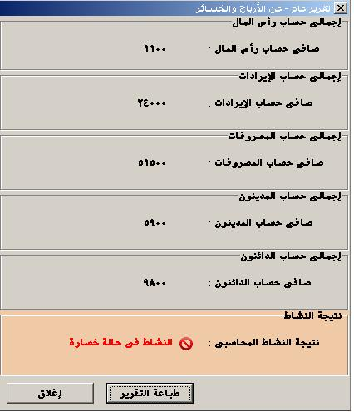
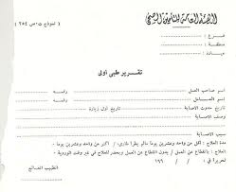
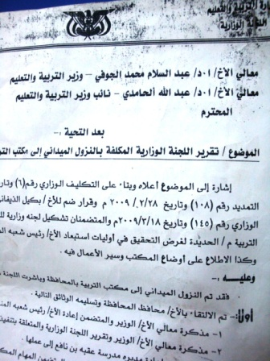
التقرير لغــــة :
يعني السكينة , قررت بمعنى سكنت , وقرارة القدر ما استقر في القدر بعد إفراغه من محتوياته , ومن معانيه الإفراغ , قر الكلام بمعنى فرغه وصبه في أذن السامع ,ومن معانيه الايضاح والتبين . تقول أقررت الكلام لفلان بمعنى بينته حتى عرفه كما ورد في لسان العرب لابن منظور .
4-6

Slide 5

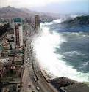

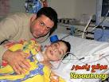
أو يتناول حالة معينة , وهي إما أن تكون حالة مرضية أو قانونية أو ظاهرة علمية .... الخ . أو شخصاً معيناً قد يكون موظفاً أو عالماً او زعيماً أو قائداً. فالتقرير يغطي أوجه الحياة المختلفة .
علمية
قانونية
شخص
مرضية
5-6

Slide 6
كيف يكتب التقرير :
النتائج
المعلومات
نتائج
المحاور
أولاً :ينبغي أن يحدد كاتب التقرير المحاور الأساسية له وفقاً للغرض المقصود من هذا التقرير , وبناء على طلب المقدم من الجهة التي تطلب التقرير .
ثانياً : لابد من ترتيب المعلومات بعد جمعها وإحصائها والتحقق من صحتها وتصنيفها تصنيفاً موضوعياً ثم تحليلها إذا كان التحليل مطلوباً .
6-6

